Slide 1
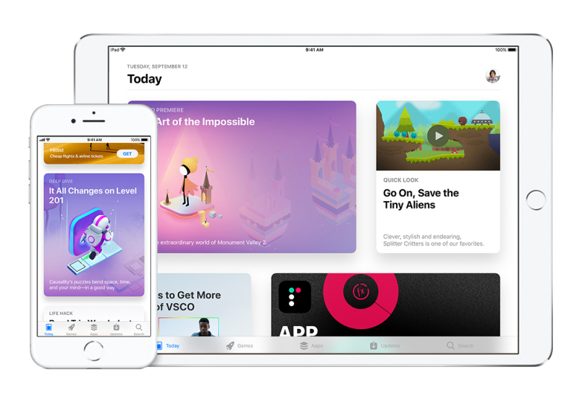


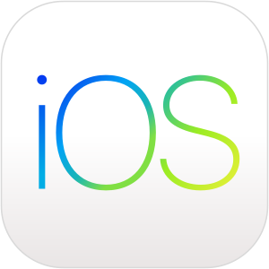
Lập trình iOS - Swift

Slide 2
Kết nối giao diện với source code
Một màn hình thông thường sẽ bao gồm một giao diện hiển thị nội dung và một view controller.
View controller sẽ làm nhiêm vụ thực hiện các hành vi của giao diện. Hiểu theo cách khác là tại đây sẽ được lập trình để xây dựng các chức năng cho giao diện mà view controller quản lý.
Một view controller quản lý một single content view cùng với các subviews của nó
Tất cả các view controller objects trong iOS đều là kiểu UIViewController hoặc là lớp con kế thừa của nó
Để kết nối một giao diện với source code, cần kết nối giao diện với một class view controller.
Xây dựng các hành vi cho giao diện bên trong class hoặc subclass view controller đó.

Slide 3
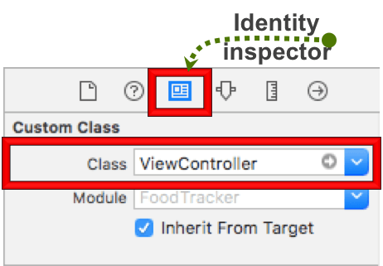
Kết nối giao diện với source code

Slide 4
Thiết lập Outlet
Outlet thực chất là một đối tượng đại diện cho một thành phần giao diện nào đó (ví dụ như control).
Outlet mô tả sự kết nối giữa một thành phần giao diện nào đó tới source code. Do đó để tương tác với control trong code thì chúng ta sẽ thao tác thông qua đối tượng outlet.
Trong XCode, để tạo một outlet cho một UI element, giữ phím Control đồng thời nắm kéo thành phần giao diện tới nơi chứa source thích hợp (thường là view controller)

Slide 5
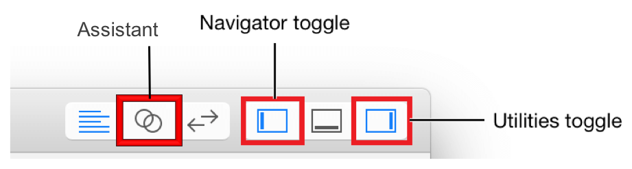
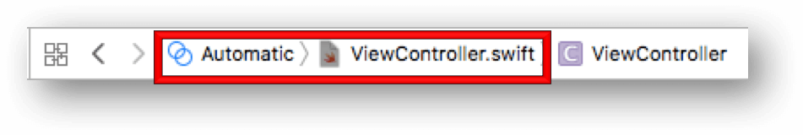
Thiết lập Outlet
Để thiết lập Oulet, cần thực hiện 9 bước như sau:
Mở storyboard (Main.storyboard)
Mở assistant editor. Nếu bạn muốn có nhiều không gian làm việc thì thu gọn project navigator và utility area
Mở giao diện source code bằng cách thay đổi assistant editor từ Preview thành Automatic -> ViewController.swift

Slide 6
Thiết lập Outlet
Trong ViewController.swift, bạn hãy tìm dòng sau:
Thêm đoạn chú thích sau ngay bên dưới
Trong storyboard, chọn text field

Slide 7
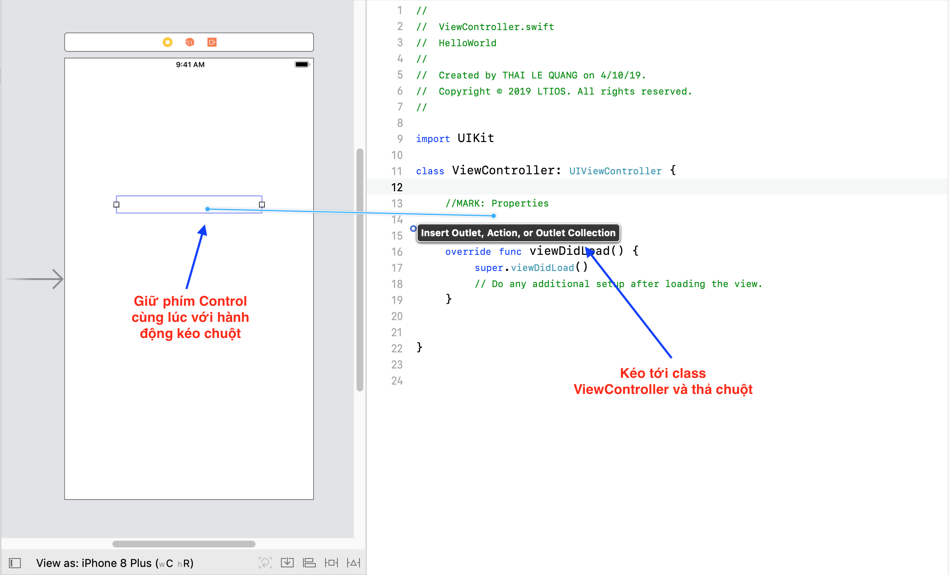
Thiết lập Outlet
Giữ phím Control + chọn text field và kéo sang phải phần editor và thả ngay dưới đoạn comment chúng ta vừa thêm ở trên. (hoặc kéo thả bằng “chuột” phải)

Slide 8
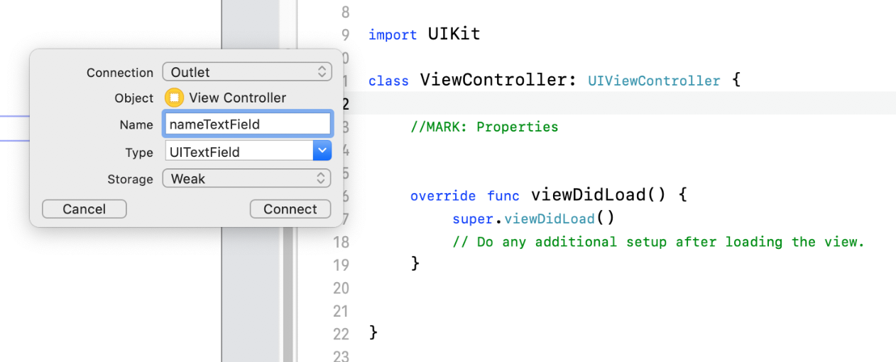
Thiết lập Outlet
Sau khi thả kết nối ở tập tin source code, một cửa sổ popover sẽ hiển thị cho phép cấu hình cách thức kết nối. Bạn hãy đặt tên cho outlet là ”nameTextField” tại ô Name, các phần còn lại như mặc định
Click Connect button. Kết quả nhận được:

Slide 9
Xử lý sự kiện (Action)
Khi người dùng tương tác với một UI element, thì element này sẽ gửi một action message tới một đối tượng có chứa phương thức xử lý thích hợp nào đó
Ví dụ: khi nhấn vào Button “Set Default Label Text”, nó sẽ gửi một thông điệp tới view controller. Lúc này view controller sẽ đảm nhiệm việc thay đổi nội dung của Label.
Trong XCode, để thêm một hành động (action) cho một UI element và thiết lập phương thức xử lý tương ứng. Thao tác thực hiện tương tự như tạo Outlet, bằng cách giữ phím Control đồng thời nắm kéo element trên giao diện tới nơi chứa source thích hợp (thường là view controller)

Slide 10
Khởi tạo sự kiện (Action)
Để khởi tạo action cho một Button “Button Default”, cần thực hiện 4 bước như sau:
Trong ViewController.swift, thêm dòng chú thích sau ở cuối class ViewController:
Comment này có nghĩa đây là khu vực dành cho các action mà chúng ta thêm vào

Slide 11
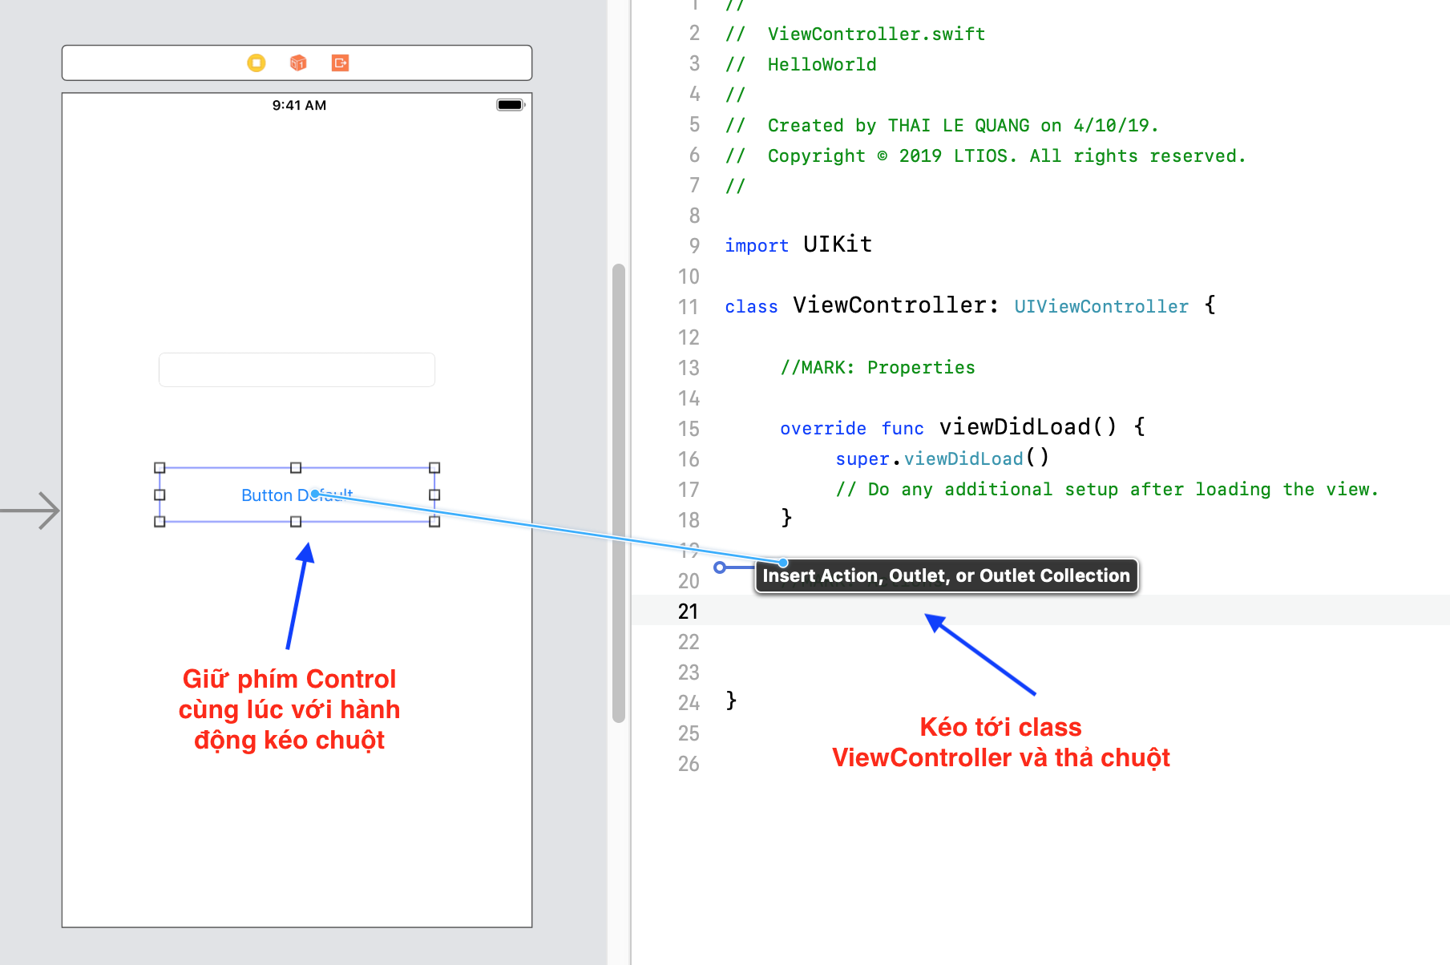
Khởi tạo sự kiện (Action)
Trở lại file storyboard, chọn Button “Button Default”. Sau đó nhấn và giữ phím control + kéo thả sang class ViewController ngay dưới dòng comment vừa được thêm vào

Slide 12
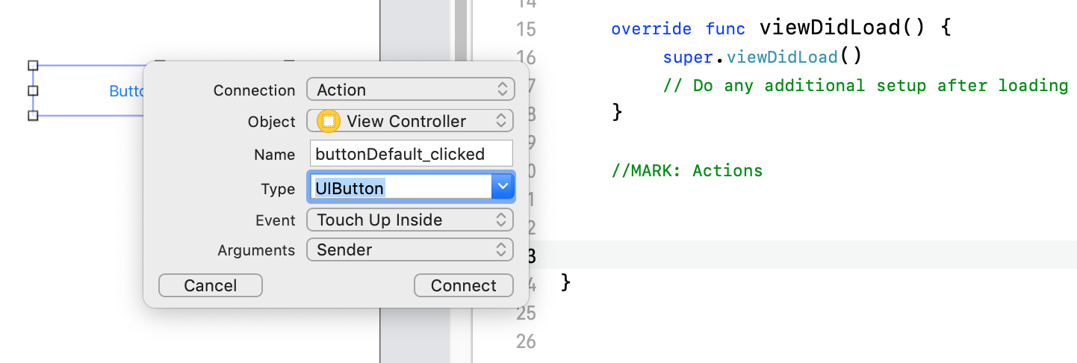
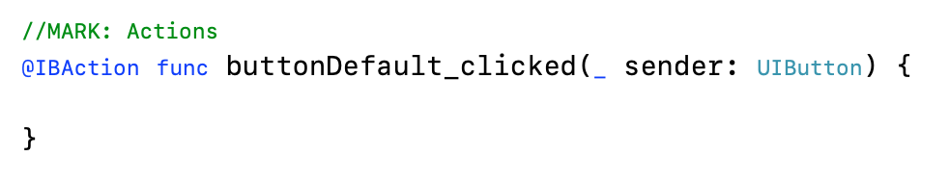
Khởi tạo sự kiện (Action)
Sau khi thả kết nối ở class ViewController, một cửa sổ popover sẽ hiển thị cho phép cấu hình cách thức kết nối
Click Connect button. Kết quả nhận được

Slide 13
Khởi tạo sự kiện (Action)
Cấu hình connection trong cửa sổ popover như sau:
Connection: loại kết nối, ở đây bạn hãy chọn Action.
Name: tên phương thức, ví dụ defaultButton.
Type: nhập UIButton, có nghĩa là chỉ những đối tượng Button mới có thể kết nối với action này.
Event: chọn sự kiện muốn phát sinh, do người dùng sẽ nhấn vào Button, nên chúng ta chọn “Touch Up Inside”.
Arguments: tên tham số đầu vào cho phương thức, thường là Sender đại diện cho chính Button phát sinh action.

Slide 14
Một số Action thường dùng
var touchDown: UIControl.Event { get }
Ý nghĩa: Sự kiện control được nhấn xuống
var touchUpInside: UIControl.Event { get }
Ý nghĩa: Sự kiện control được nhấn xuống và thả ra liền
var valueChanged: UIControl.Event { get }
Ý nghĩa: Sự iện touch hoặc kéo thả hoặc thao tác điều khiển khiến control sinh ra một loạt giá trị khác nhau
var editingDidBegin: UIControl.Event { get }
Ý nghĩa: Sự kiện được gọi khi UITextField bắt đầu được chỉnh sửa
var editingChanged: UIControl.Event { get }
Ý nghĩa: Sự kiện được gọi khi đang chỉnh sửa UITextField
var editingDidEnd: UIControl.Event { get }
Ý nghĩa: Sự kiện được gọi khi kết thúc chỉnh sửa UITextField

Slide 15
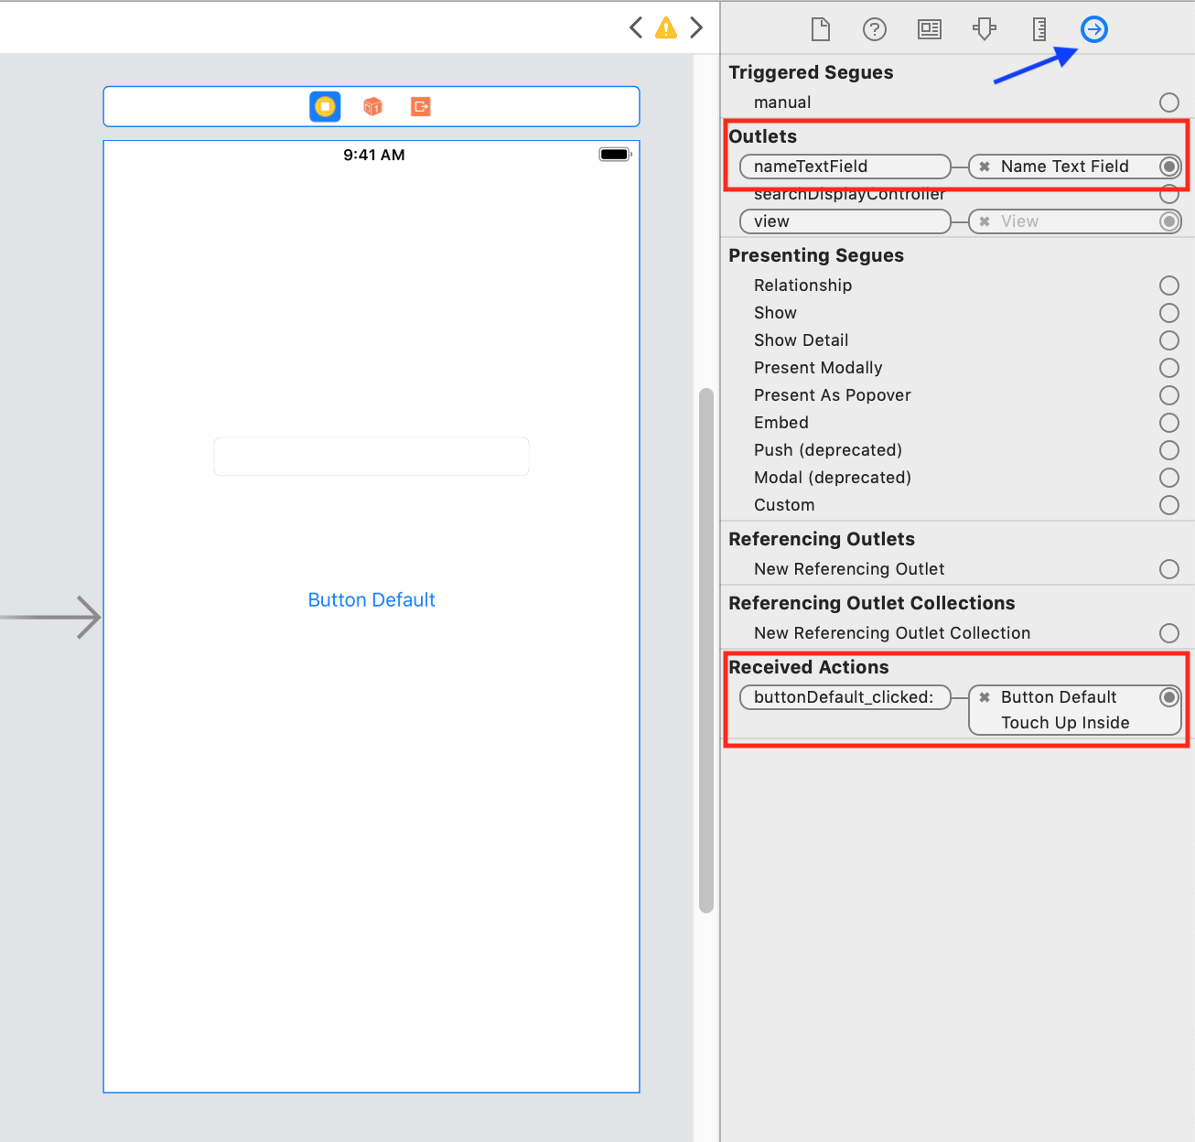
Kiểm tra các kết nối đã tạo
Để kiểm tra các kết nối đã tạo (outlet hoặc action), mở cửa sổ Connection Inspector
Cửa sổ Connection Inspector cho thấy tất cả các kết nối giữa các control và view controller

Slide 16
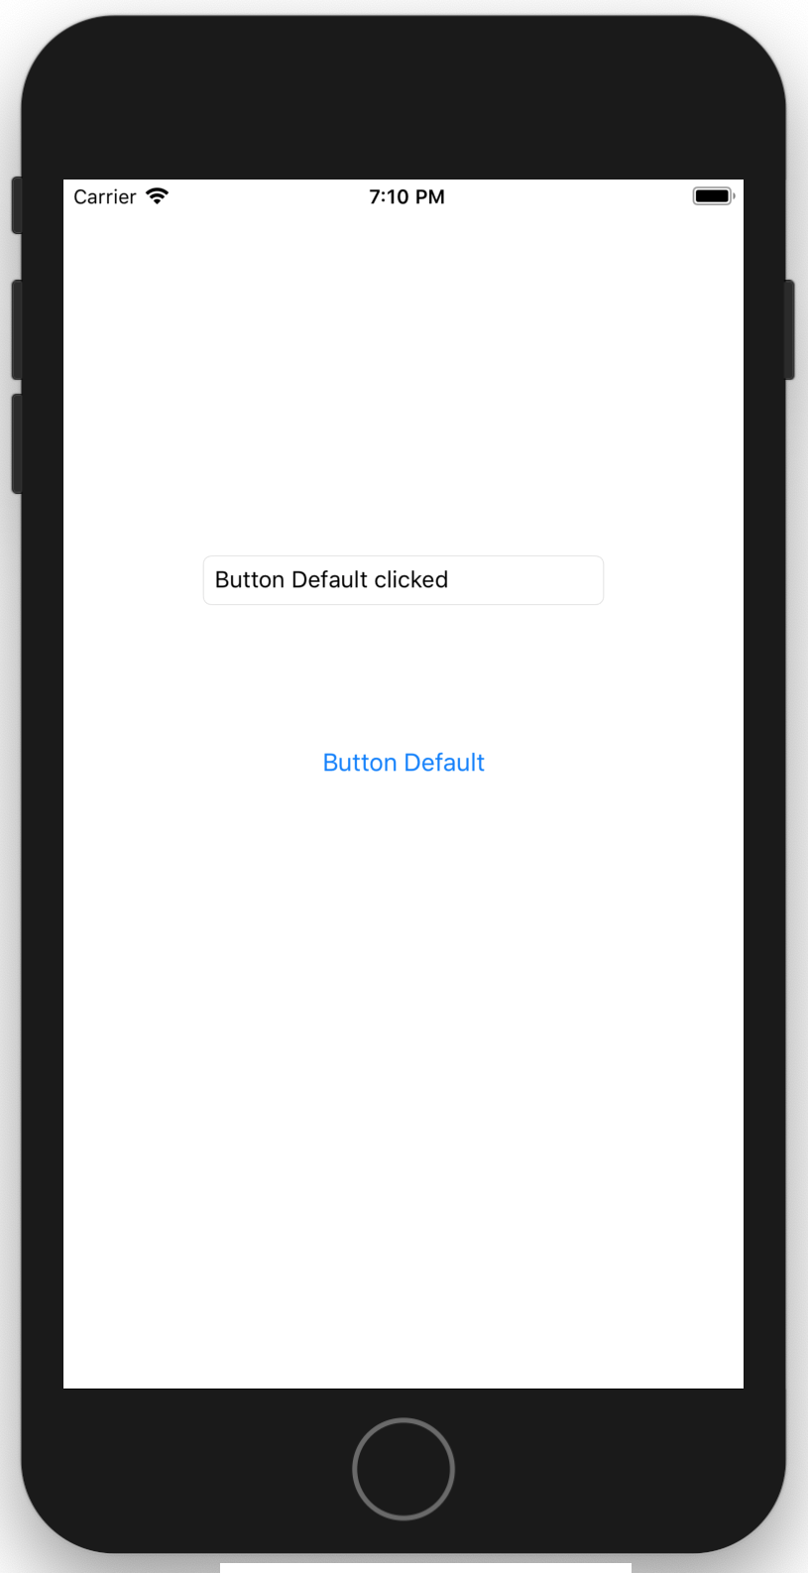
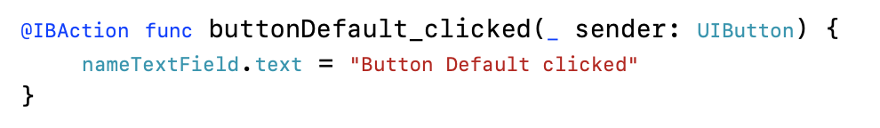
Xử lý sự kiện cho Button
Sau khi thiết lập action cho Button, thực hiện thiết lập gái trị cho TextField hãy viết code để xử lý sự kiện khi người dùng touch vào Button như sau:

Slide 17
Q&A

